Slide 1



Présentation du programme Slime de La Réunion
Zoom sur les partenariats avec les bailleurs sociaux
Table de ronde de l’USH – Congrès des collectivités d’Outre-Mer
13 novembre 2025
Un programme du
Notes:
Audrey

Slide 2










  Energies renouvelables
  Efficacité énergétique (logements)
  Lutte contre la précarité énergétique
  Transition des territoires
  Sobriété
  Mobilités
Quelques mots sur le réseau Cler
Association nationale née en 1984, agréée pour la protection de l’environnement
300 structures professionnelles de terrain adhérentes, engagées pour la transition énergétique juste et ambitieuse : collectivités, associations, entreprises
Agit à l’échelle locale, nationale et européenne
Filiale lancée en 2025, détenue à 100% par le réseau Cler
Accompagne les territoires pour une transformation sociale et durable
Développe et met en œuvre des solutions éprouvées sur le terrain pour une transition énergétique juste…
… notamment des programmes à impacts (Slime, Tims)
Fédérer et accompagner des communautés d’acteurs professionnels
Informer et décrypter la transition énergétique
Influencer les décideurs et orienter les politiques publiques
Expérimenter et diffuser des solutions concrètes de terrain
Concevoir et piloter des programmes ambitieux et multi-acteurs
Planifier, gérer et optimiser la stratégie financière et la gestion administrative et technique de ces programmes
Renforcer les compétences par des parcours, ressources et formations
Évaluer et valoriser grâce à des indicateurs d’impact, des méthodes de reporting et de bilans, des stratégies de communication
Notes:
Tims = mobilité durable et inclusive, prioritairement dans les territoires ruraux auprès des publics les plus modestes

Slide 3
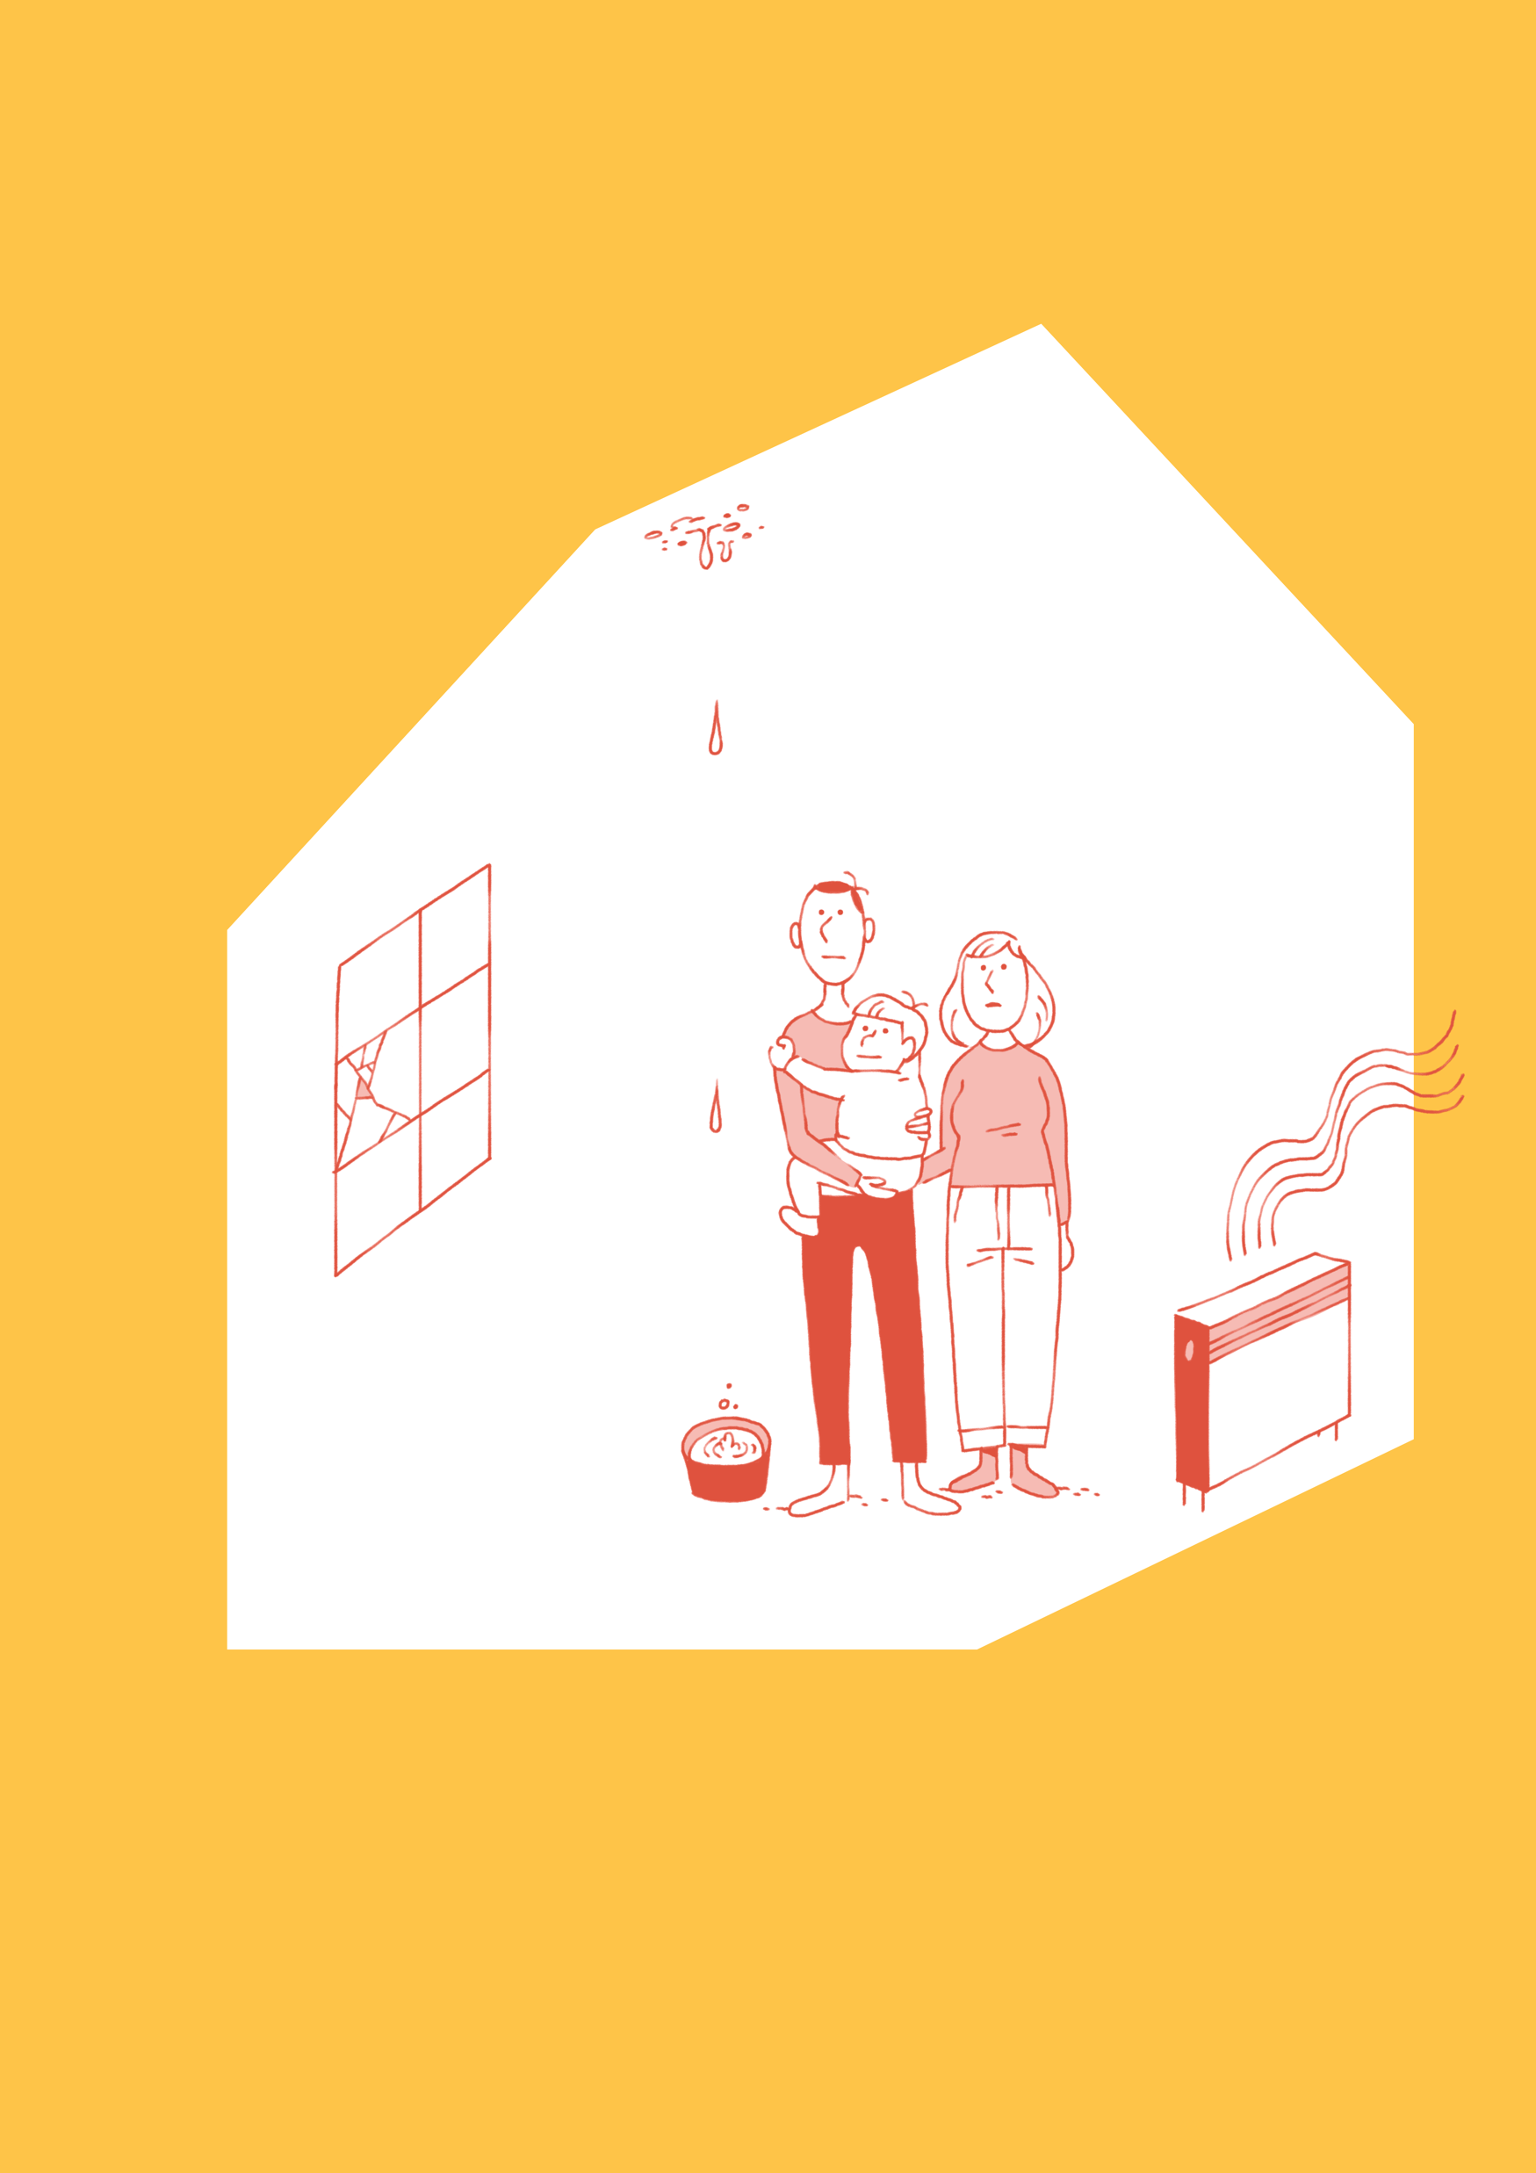
Le Slime en quelques mots
Le Slime est un programme CEE depuis 2013 porté par Cler solutions
De par leurs compétences, les collectivités territoriales peuvent agir pour résorber ce phénomène, ce qui permet de :
        Réduire les inégalités et augmenter le pouvoir d’achat
        Optimiser l’efficacité des aides publiques
        Favoriser la rénovation des passoires énergétiques
        Répondre à un enjeu sanitaire et réduire les dépenses de santé
C’est un outil d’ingénierie territoriale au service des collectivités, pour la mise en œuvre de politiques ambitieuses de lutte contre la précarité énergétique.
Objectifs du programme
Massifier le repérage et l’orientation des ménages en situation de précarité énergétique grâce à la coordination des acteurs et dispositifs présents sur les territoires.

Slide 4
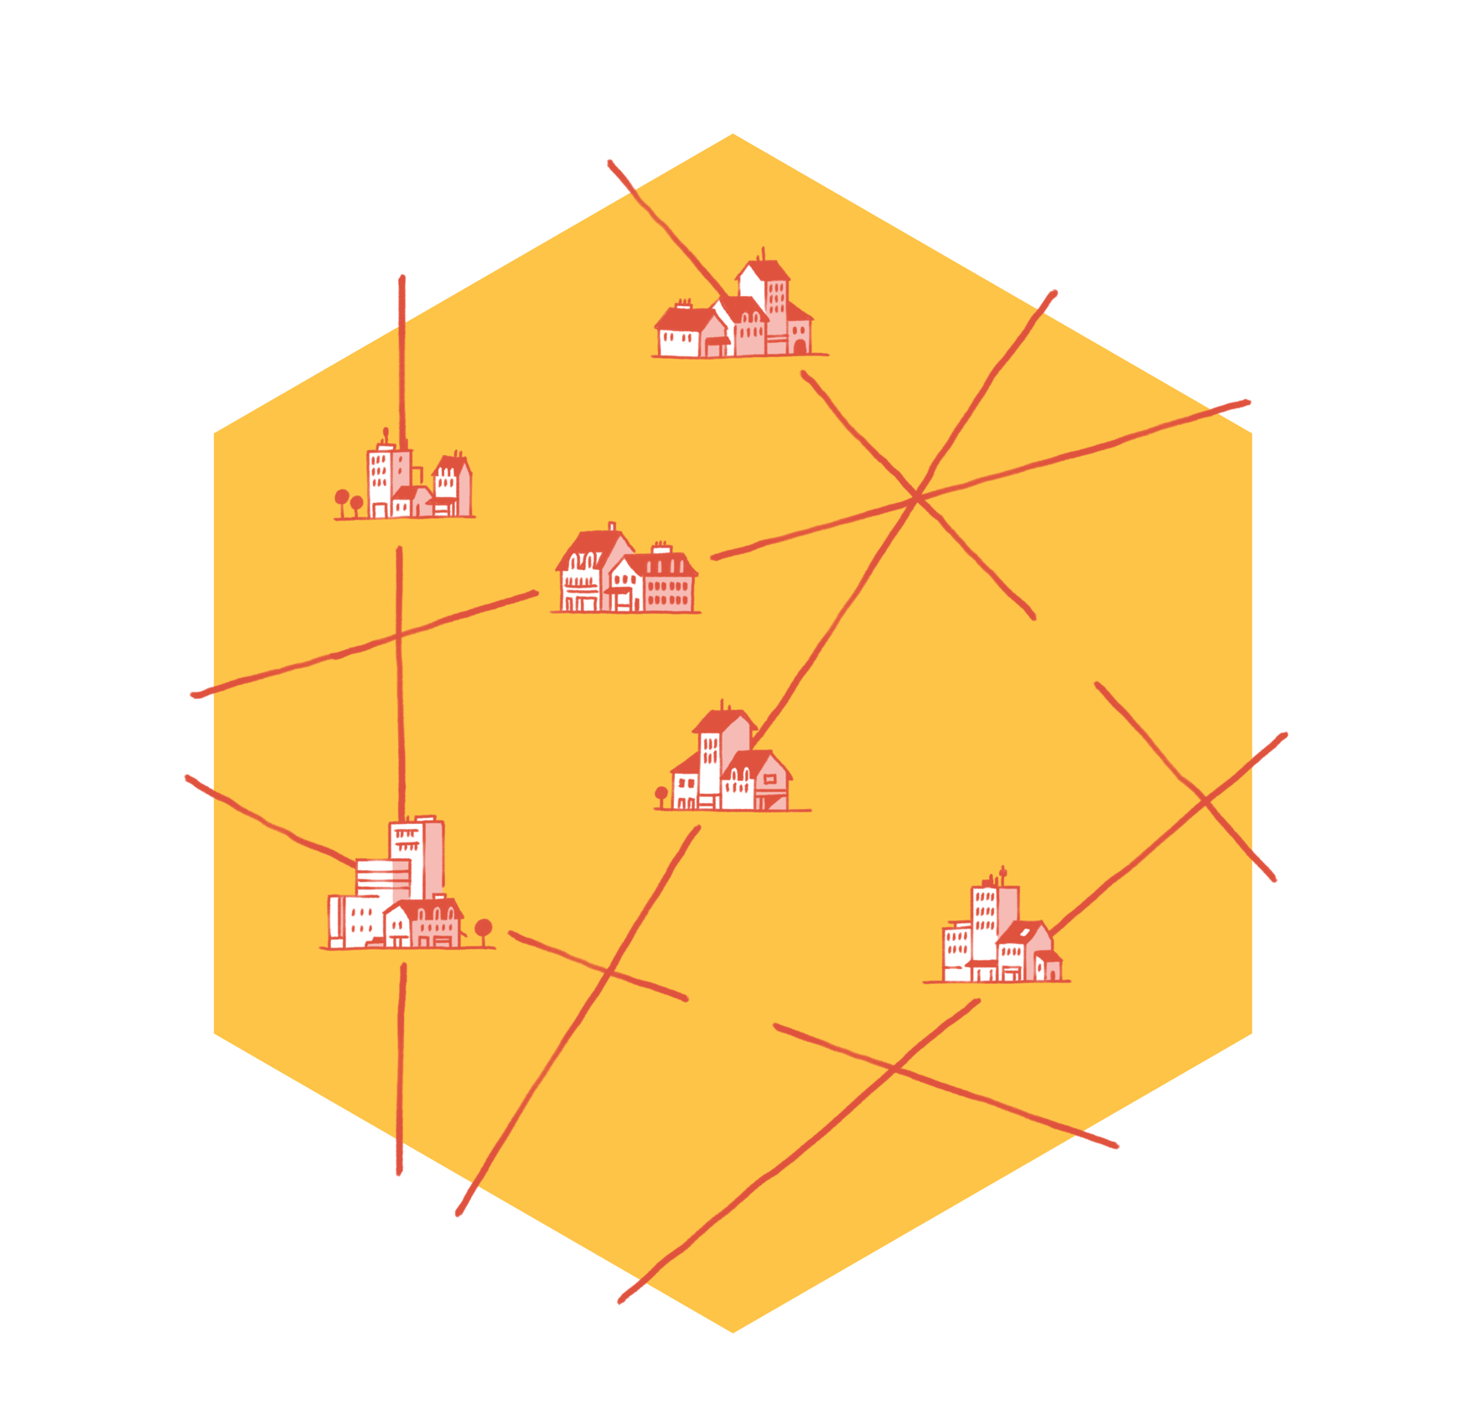
Le Slime en quelques mots
Méthodes de repérage
Principe : s’appuyer sur un réseau de donneurs d’alerte animé par la collectivité.
Démarche d’aller vers pour identifier les ménages encore mal ciblés par les dispositifs classiques de l'action sociale ou de l'amélioration de l'habitat.
Public visé
Tous les ménages très modestes, quel que soit leur statut d’occupation : propriétaires occupants, locataires du parc privé et du parc social.
Sortir des solutions curatives pour un accompagnement préventif
Le Slime s’appuie sur le pouvoir d’agir des ménages en instaurant une relation de confiance et en leur permettant de reprendre en main les questions d’énergie dans leur logement.

Slide 5
Le Slime en quelques chiffres
54 collectivités engagées
1 Conseil régional : La Réunion
23 Conseils départementaux : Ain, Alpes-de-Haute-Provence, Alpes-Maritimes, Aude, Côte d’Or, Drôme, Eure-et-Loir, Finistère, Gard, Gironde, Haute-Garonne, Indre-et-Loire, Loire-Atlantique, Lot, Lot-et-Garonne, Manche, Mayenne, Morbihan, Pyrénées Orientales, Val de Marne, Vienne, Collectivité Européenne d’Alsace, Seine-Saint-Denis
7 Communautés d’agglomération : Fougères Agglomération, Lamballe Terre & Mer, Mauges Communauté, Eurométropole de Metz, Paris Saclay, Saint-Brieuc Armor, La Rochelle
6 Communautés de communes : Couesnon Marche de Bretagne, Plaine de l’Ain, Crestois et Pays de Saillans, Leff Armor Communauté, Kreiz Breizh, Portes du Haut-Doubs
1 Communauté urbaine : Grand Paris Seine Oise
4 CCAS : Malaunay, Grenoble, Montpellier, les Sables d’Olonne
4 Métropoles : Brest Métropole, Métropole de Lyon, Métropole Européenne de Lille, Nantes Métropole,
5 Villes : Montfermeil, Besançon, La Roche-sur-Yon, Paris, Marseille
2 Syndicats : SYDEV, SIEEEN
1 EPT : Est Ensemble
Évolution du nombre de ménages accompagnés depuis 2013
Depuis plus de 10 ans, ce programme a permis à plus de 80 collectivités d’accompagner près de 100 000 ménages.

Slide 6

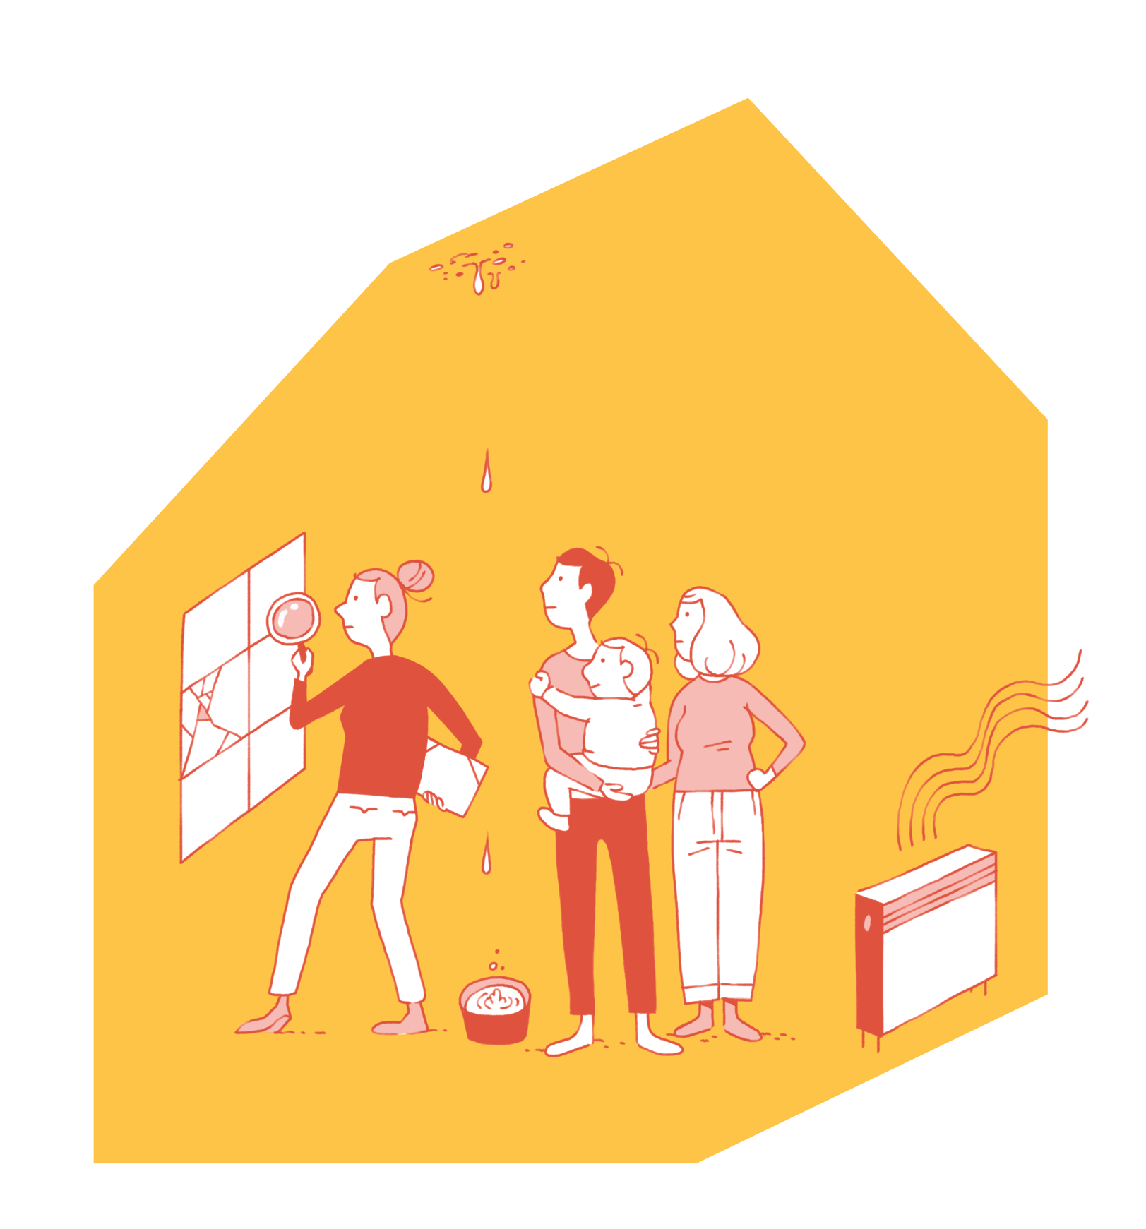

Une méthodologie en 3 étapes
  Repérer
  2. Diagnostiquer
  3. Orienter et soutenir
Organisation d’une chaîne de détection des ménages, notamment par la mobilisation et l’animation d’un réseau de donneurs d’alerte (travailleurs sociaux, fournisseurs d’énergie, professionnels du secteur médical, associations caritatives, etc.).
Réalisation d’un diagnostic sociotechnique au domicile des ménages pour qualifier l’état du bâti et des équipements, les usages et la situation sociale et financière du ménage. Installation de petits équipements d’économie d’énergie et conseils personnalisés.
  Orientation des ménages vers des solutions durables et adaptées : travaux de rénovation énergétique, fonds social d’aide aux travaux et au remplacement d’équipement, médiation avec le bailleur, aides sociales, traitement du logement indigne, etc. Un soutien renforcé est prévu pour les ménages les plus fragiles

Slide 7

Déploiement du SLIME à La Réunion

Slide 8



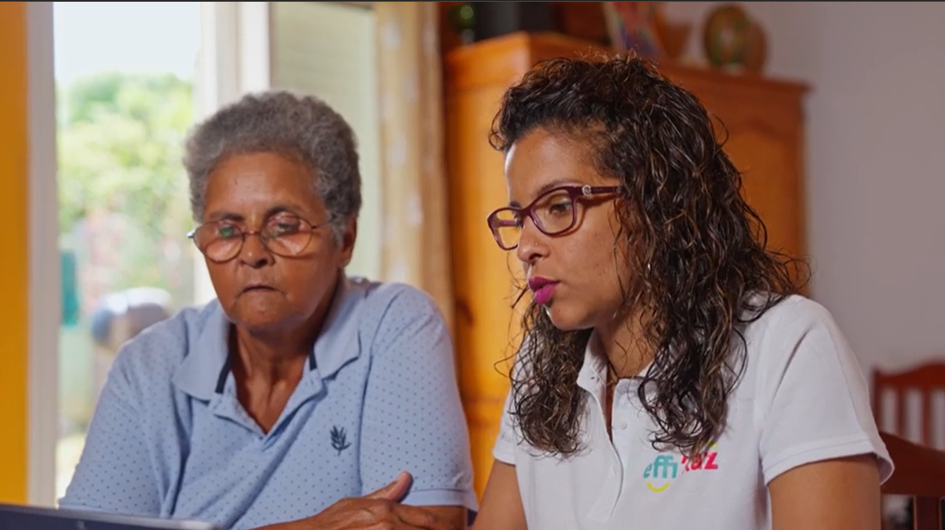
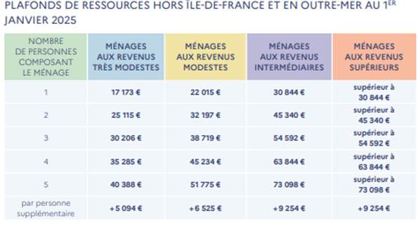
Financé par les CEE (EDF) et cofinancement Région Réunion
Géré par Cler solutions
Porté par la Région Réunion
Déployé par Energies Réunion - Agence régionale de l’énergie et du climat
Service Local d’Intervention pour la Maîtrise de l’Energie - 2014 :
Ménages très modestes – Intervenir rapidement et massivement auprès des ménages en difficulté dans la gestion de leur énergie
Bilan de consommation énergétique et situation sociale des familles en précarité
Conseil sur les éco-gestes, accompagnement budgétaire (gestion des factures), amélioration du confort

Slide 9

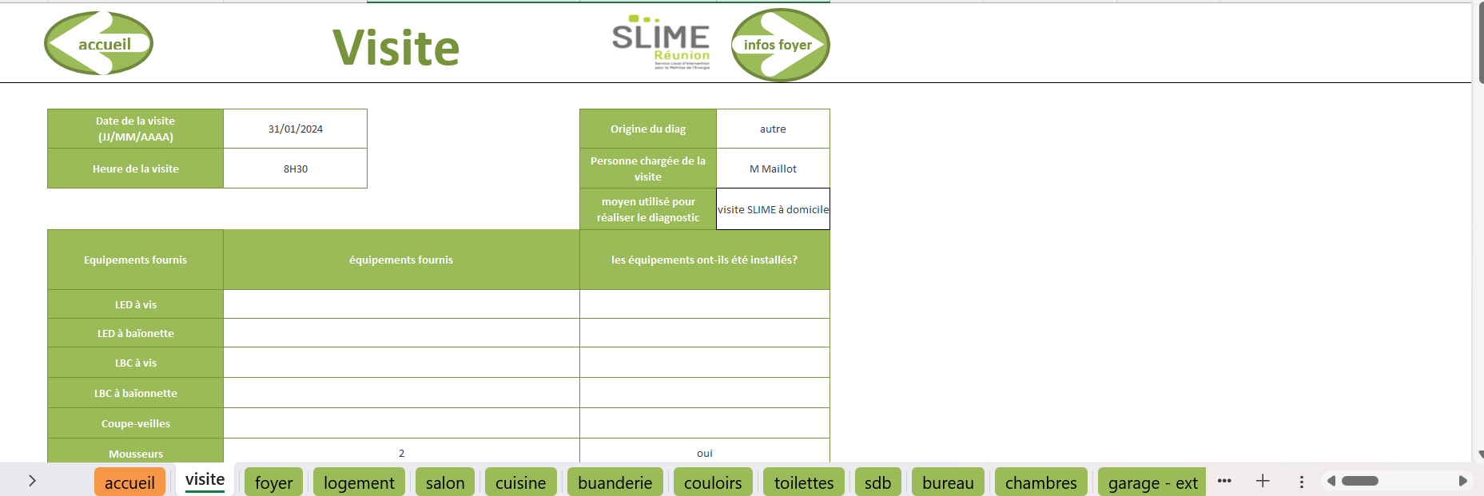

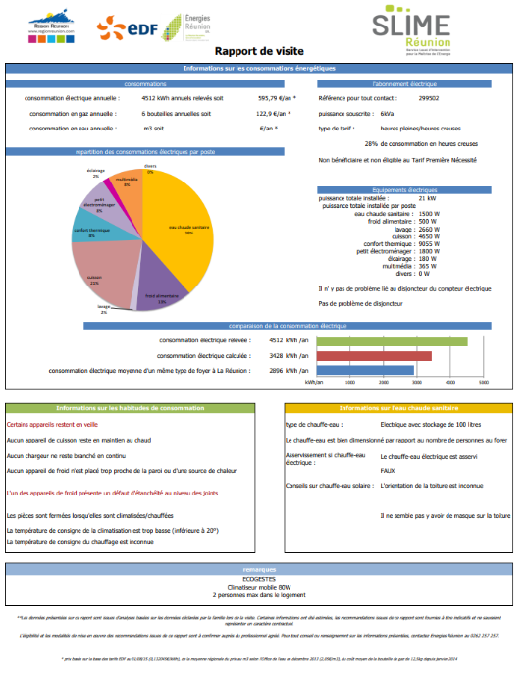
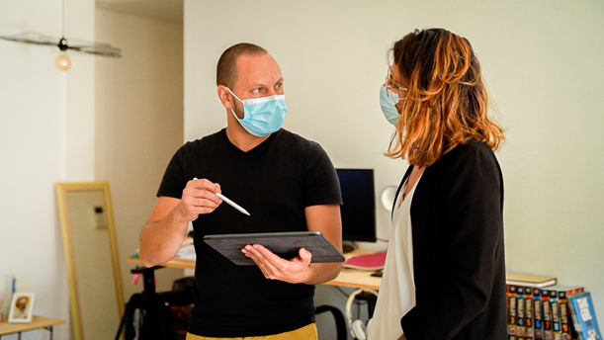
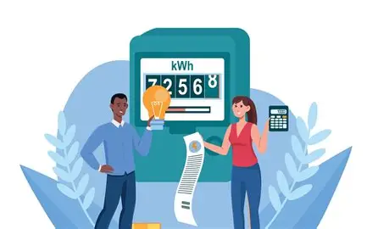
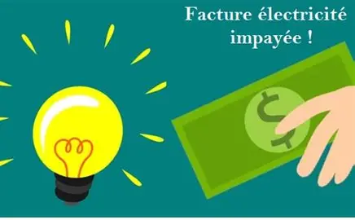
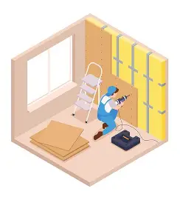
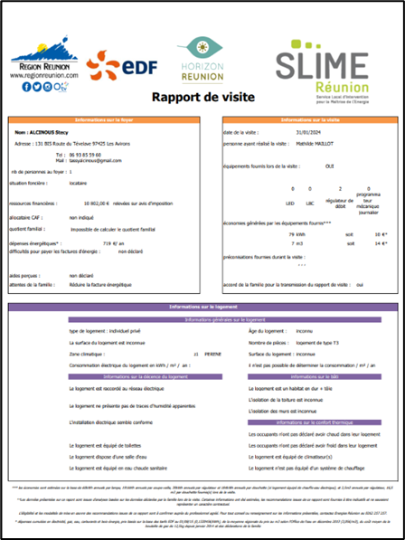

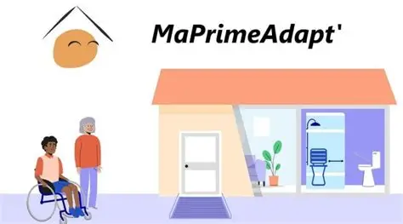







Plus de 35 000 diagnostics depuis 2014
Outil de diagnostic
Conseils sur les écogestes et habitudes de consommation
10 chargés de visites
Rapport de visite
Diagnostic socio-technique
Remise de petits équipements économes
Orientations et accompagnements
Notes:
Chargés de visite : Formés de manière continue
Expérimentés (profil travailleurs sociaux) dans l’accompagnement des ménages notamment des publics les plus fragiles

Slide 10

Repérage des ménages par un réseau de donneurs d’alerte structuré localement
SLIME
Réunion
Collectivités (CCAS, Communes, RR, CG (Travailleurs sociaux, MD,FSL), EPCI (PILHI)
Compagnons bâtisseurs
Fondation pour le logement des défavorisés
Bailleurs sociaux
Diffus (standard téléphonique SPL ER)
Bouche à oreille
Evénement (actions de communication, salon etc.)

Slide 11
Partenariat avec les bailleurs sociaux

Slide 12



Partenariat avec les bailleurs sociaux – Pourquoi le SLIME ?
Outil de gestion budgétaire (situation d’impayé de loyer, de factures) :
Lecture et compréhension de la facture énergétique
Médiation auprès du service solidarité d’EDF La Réunion (transmission d’index actualisé, changement d’abonnement ou de tarif, mise en place d’échéancier)
Orientation vers aides : chèque énergie, aides facultatives des CCAS
Identification des difficultés et dysfonctionnements rencontrés dans le logement
Sensibilisation à l’entrée dans le logement (1ère information à la remise des clés avec prise de rdv pour un diagnostic dans les 3 mois qui suivent) :
Sensibilisation aux écogestes et à l’utilisation efficace des équipements électriques présents au sein du logement
Accompagnement à l’installation de l’application e.qulibre (suivi des consommations énergétiques)
Intégration du dispositif SLIME dans les stratégies/opérations de rénovation du patrimoine :
Sensibilisation et information des locataires sur la gestion des consommations et de l’amélioration du confort thermique de son logement
Information sur les devoirs et droits du locataire
Lien entre le bailleur et le locataire : remise d’un bilan des visites réalisées au bailleur

Slide 13
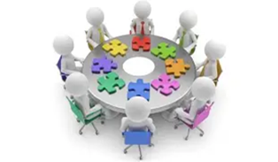





Partenariat avec les bailleurs sociaux – Process de conventionnement
Rencontre individuelle avec les bailleurs et présentation du dispositif
Formation des TISF à aux notions et aux économies d’énergies
Convention de partenariat entre le bailleur et la SPL Energies Réunion
Mise à disposition :
- d’une adresse mail dédiée
- chargées de visite dédiées
- accès sharepoint avec suivi des visites réalisés
Point d’étape avec le bailleur
Transmission d’une analyse de l’ensemble des visites au bailleur

Slide 14
Partenariat avec les bailleurs sociaux - Zoom sur la convention :
Convention de partenariat : aucun flux financier mais cadrage de la gestion des données personnelles et des rôles
Identification des groupements d’habitation
Assurer une information auprès de ses services
Nommer un référent assurant l’interface et le suivi du partenariat
Informer Energies Réunion de toutes difficultés pouvant être rencontrées dans le cadre du présent partenariat et mettre à disposition tous les éléments nécessaires au bon accès des groupes d’habitation
Distribuer les notes d’information (flyers) et assurer la communication auprès des locataires des groupes d’habitation
Dans certains cas, assurer l’accompagnement des chargées de visite d’Energies Réunion lors des diagnostics à domicile
Bailleur social

Slide 15
Partenariat avec les bailleurs sociaux - Zoom sur la convention :
Convention de partenariat : aucun flux financier mais cadrage de la gestion des données personnelles et des rôles
Transmission des éléments de langage et de communication
Mise à disposition des moyens humains et techniques pour la réalisation des visites
Réaliser les visites : diagnostics socio-techniques, remise de petits équipements économes, conseils et accompagnement, remise d’un rapport de visite
Informer le bailleur de toutes difficultés rencontrées et de l’état d’avancement des réalisations
Réaliser un bilan et une analyse des visites réalisées
Energies Réunion

Slide 16
Présentation du programme SLIME
Partenariat avec les bailleurs sociaux – Déroulé des interventions
1- Phase préalable
Identification des groupes d’habitation par le bailleur
Mise à disposition des éléments de langage par la SPL Energies Réunion
Communication auprès des locataires par le bailleur (boîtage, mailing, affichages)
Information aux locataires sur la ou les dates de passage des chargés de visite
Mise à disposition des chargés de visite des informations d’accès au groupe d’habitation
2- Intervention sur groupe (logement par logement) – SPL ER :
Inventaire des équipements électriques présents au sein du logement avec les habitudes d’utilisation
Conseils sur les écogestes, accompagnement budgétaire, médiation bailleurs, information sur les aides financières disponibles, installation application équilibre etc.
Remise d’équipements économes
3- Remise du rapport de visite à la famille
4- Remise d’un bilan des visites au bailleur :
Réunion d’échanges (si besoin)

Slide 17







Présentation du programme SLIME
Partenariat avec les bailleurs sociaux – Etat des lieux à La Réunion
Partenariats réalisés par le passé et/ou donneurs d’alerte réguliers via les TISF
En cours de négociation pour intervention sur groupes d’habitation
Echanges avec le service de l’action sociale
Echanges avec les services clientèle et maintenance
Action à prévoir : Présenter le dispositif SLIME à l’ARMOS ( Organisation professionnelle réunissant les 7 bailleurs sociaux de l’île de La Réunion) pour toucher l’ensemble des bailleurs.

Slide 18
Partenariat avec les bailleurs sociaux – REX sur les 5 dernières années

Slide 19
Présentation du programme SLIME
Partenariat avec les bailleurs sociaux – REX sur les 5 dernières années
SEMADER
Partenariat historique depuis 2015
SIDR
Partenariat en 2018 sur les groupes d’habitation des bassins Nord-Est et Sud-Ouest
SODEGIS
Partenariat en 2019 sur les groupes d’habitation du bassin Sud/Sud-Ouest
Taux moyen de réalisation : 35%
Sollicitation d’un diagnostic à la remise des clés aux locataires
Intégration du SLIME dans le cadre des programmes de rénovation de leur patrimoine bâti (Groupe Goyaves à Saint-Louis)
Taux moyen de réalisation : 35%
Taux moyen de réalisation : 40%
SHLMR
Partenariat en tant que donneur d’alerte depuis 2015
Intégration du SLIME dans le cadre des programmes de rénovation de leur patrimoine bâti (Groupe Les Arcades à Plateau Caillou par exemple)
Taux moyen de réalisation : 33%
Pas de contacts avec la SODIAC et la SEMAC
Formalisation d’un partenariat avec la SEDRE en cours
Objectif global : améliorer le taux de réalisation (dépend grandement de la volonté du locataire)
  ➔ Communiquer
  Rassurer
  Accompagner

Slide 20
Le Slime porte d’entrée de
l’accompagnement en matière de
Précarité énergétique sur le territoire

Slide 21
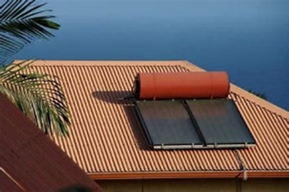
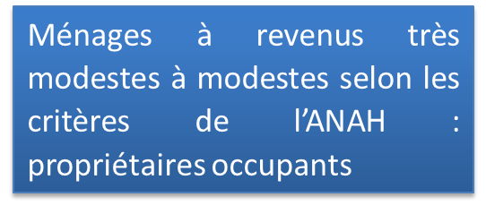

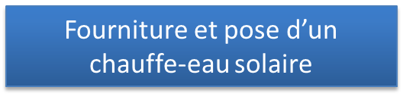
Orientation des ménages vers le FSATME (Fond Social d’Aides aux Travaux de Maîtrise de l’Energie) KAP ECOSOLIDAIRE depuis 2014 – Région Réunion / Feder / EDF
Repérage des familles éligibles par le biais du SLIME ➔ objectif maximiser les aides dont peuvent bénéficier les familles en précarité
60% des familles ayant bénéficié d’un SLIME font l’objet d’une orientation vers KAP Ecosolidaire
Prise en charge du coût de l’équipement (pose et fourniture) à 98% par un co-financement FEDER, Région Réunion, EDF

Slide 22
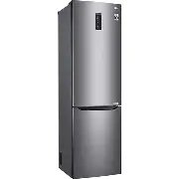
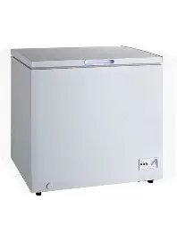
Lancement d’une expérimentation sur le remplacement de l’électroménager froid – Déploiement prévisionnelle de l’offre via le SLIME à partir de 2026 – Comité MDE
Expérimentation du 15 novembre 2025 au 30 avril 2026 :
  Structurer le modèle de gestion
  Négocier les tarifs et garantir l’approvisionnement des matériels
  Evaluer les gains énergétiques par instrumentation (et financiers pour les ménages)
Massification de l’offre à compter de juillet 2026 avec un adossement de l’offre au déploiement des visites SLIME
Objectifs : 3 000 ménages très modestes / an
Remplacement par appareils performants
41% de la consommation totale d’un ménage modeste
Etude User instrumentée sur appareils existants à La Réunion 2020-2021
15% de la consommation totale d’un ménage modeste (-60% par rapport à l’existant)
Etude User instrumentée sur appareils existants à La Réunion 2020-2021

Slide 23
Etude faisabilité d’une offre à destination des personnes âgées – Financement d’une installation de climatisation alimentée par un système de production d’énergie photovoltaïque – Région Réunion
Constats :
  1/3 de la population Réunionnaise aura plus de 60 ans à l’horizon 2050
  25% de cette tranche de la population vit, actuellement, en dessous du seuil de pauvreté
  Pas de places suffisantes en EPHAD ou en structures spécialisées
  Tranche de la population particulièrement vulnérable au réchauffement climatique (augmentation des températures d’été sur le territoire)
Objectif de l’étude :
  Créer un outil de dimensionnement d’une installation de climatisation alimentée par du photovoltaïque
  Définir le cadre d’intervention
  Structurer le financement : des travaux d’amélioration thermique du logement, d’installation du système de production d’énergie photovoltaïque et de l’installation de climatisation (ainsi que les travaux connexes : rénovation de la toiture, mise aux normes de l’installation électrique etc.)
Si étude concluante :
  Adossement de l’offre au SLIME pour les bénéficiaires éligibles propriétaires occupants de leur logement

Slide 24
Motion sur la précarité énergétique
En 2024, 4 locataires sur 10 déclarent que la température dans leur logement est inconfortable pendant les vagues de chaleur (Etude ANCOLS, décembre 2024).
Une baisse drastique des financements de l’Etat pour aider les bailleurs sociaux à rénover énergétiquement le parc social.
Donner aux bailleurs sociaux les moyens de rénover leur patrimoine de manière performante
Déployer une politique publique dédiée spécifiquement à la précarité énergétique
« En l’état, les dispositions prévues dans le projet de loi de finances pour 2026 concernant les bailleurs sociaux sont inacceptables.” Emmanuelle Cosse, dossier de presse JCPE, nov. 2025
Notes:
Au congrès HLM de 2023, la promesse avait été faite de dédier 1,2 milliards d’euros en 3 ans à la rénovation énergétique du parc social. Les 400 millions annuels se sont transformés en 200 millions, qui ont finalement été gelés. Dans le budget 2026, il ne reste aucun financement dédié à la rénovation énergétique du parc social. Si le budget était voté en l’état, les organismes de logement social verraient leurs dépenses augmenter de 550 millions d’euros par rapport à l’année précédente et leurs aides à la rénovation diminuer de 200 millions, soit au total 750 millions d’euros de moyens en moins pour entretenir, rénover et construire.

Slide 25
MERCI DE VOTRE ATTENTION
www.programme-slime.fr

